Slide 2
Менеджер растений
Текст слайда
Текст слайда
Мобильное приложение

Slide 3
Идея
Создать приложение, которое будет:
Напоминать о поливе, опрыскивании, удобрении и т.д​
Помогать пользователю составить план по уходу за растением
Содержать информацию о разных видах растения

Slide 4
Назначение
Менеджер растений содержит информацию о видах растений, особенностях ухода за ними, напоминает о поливе, подкормке,опрыскивании и т.д. ​
​
Он разработан для помощи в уходе за комнатными растениями как начинающим, так и опытным садоводам.

Slide 5
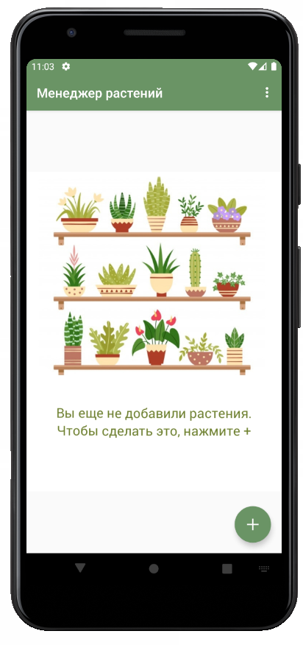
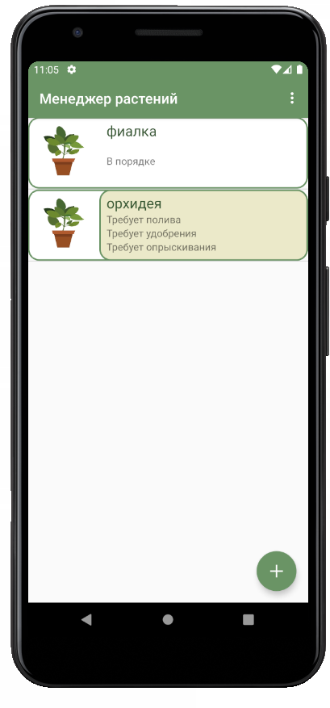
Экранные формы
Главный экран

Slide 6
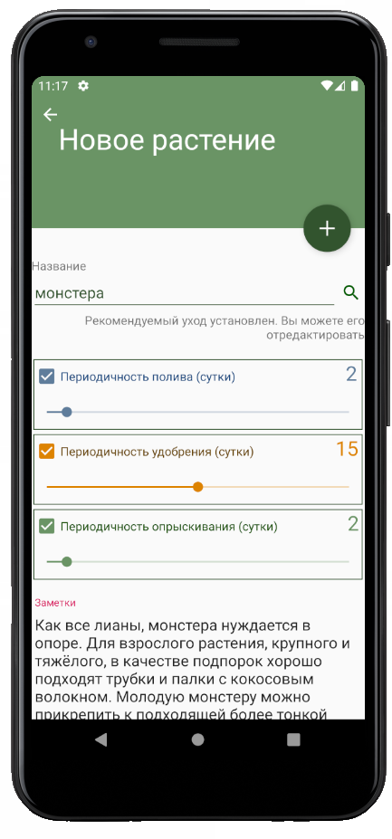
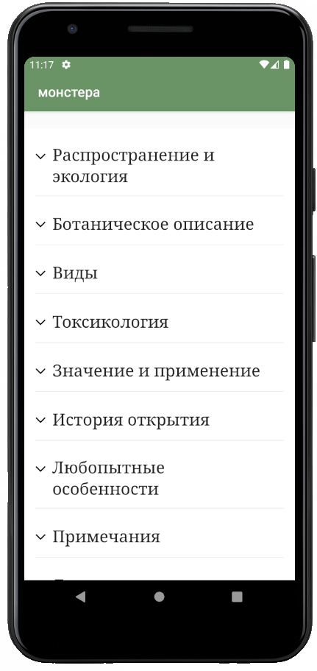
Экранные формы
Создание растения
Информация о растении

Slide 7
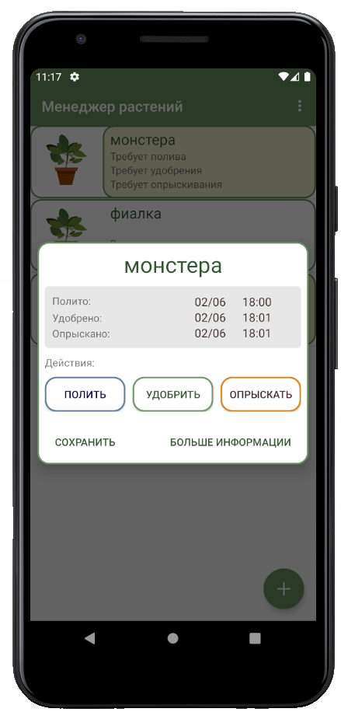
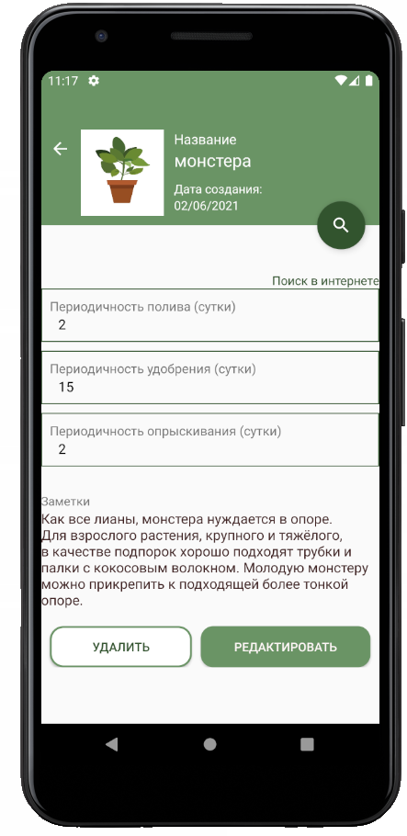
Экранные формы
Уход за растением

Slide 8
Средства разработки приложения
Android Studio
Java
Текст слайда
SQLite
XML

Slide 9
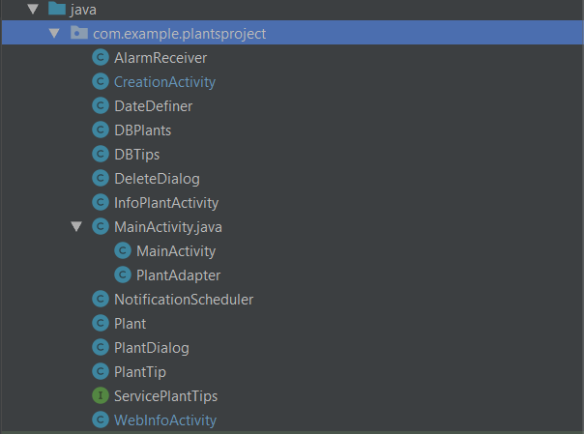
Классы

Slide 10
Средства разработки Back-end части приложения
Intellij Idea
PostregSQL
Heroku
Spring

Slide 11
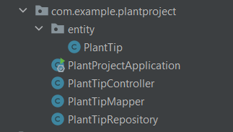
Классы

Slide 12
Вывод
Во время обучения в IT школе Samsung я сильно продвинулась в разработке приложений и собираюсь строить свою карьеру в этой области.
Менеджер растений на данный момент не на финальной стадии разработки, я собираюсь улучшать его по мере своего продвижения в области IT.

Slide 13
Ссылка на исходный код проекта
https://github.com/bpqda?tab=repositories

Slide 14


